Slide 1
Banlieue Est :
cap vers les sciences
Faculté des sciences et technologie – Université Paris-Est Créteil Val de Marne

Slide 2
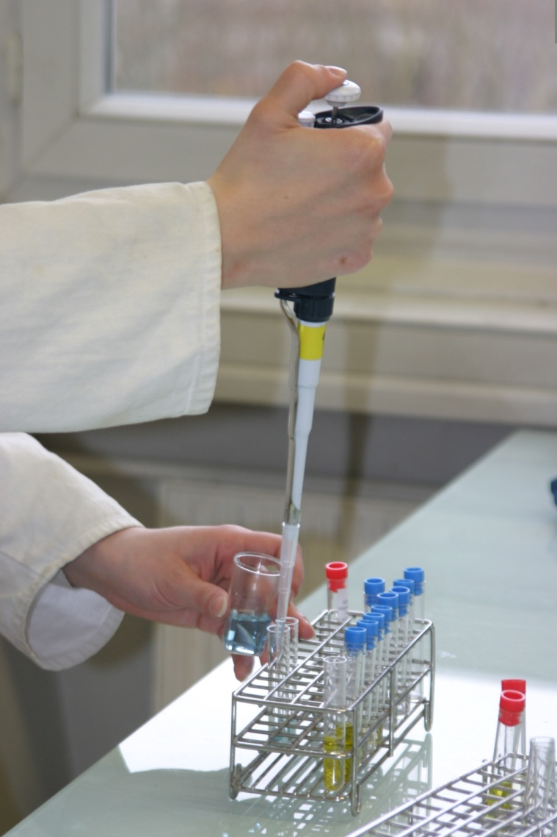
1.
1
Objectifs de la cordée

Slide 3
OBJECTIFS DE LA CORDEE
1
Un objectif
Augmenter l’ambition des élèves de zone d’éducation prioritaire par la promotion des possibilités d'accès à l'enseignement supérieur et aux études scientifiques dans le cadre d’un tutorat, d’actions menées par des étudiants de la faculté des sciences et technologie de l’UPEC.
Parallèlement, faire découvrir les métiers de l’enseignement aux étudiants de licence 3 et promouvoir ainsi les filières de préparation au CAPES
Une réponse à un besoin
Favoriser la réussite scolaire, l’ouverture culturelle et promouvoir les enseignements scientifiques au lycée et à l'université en créant un soutien scolaire pour des élèves en zones sensibles par des étudiants de la faculté des sciences et technologie de l'UPEC, eux-mêmes issus de zones sensibles, se destinant aux métiers de l’enseignement.

Slide 4
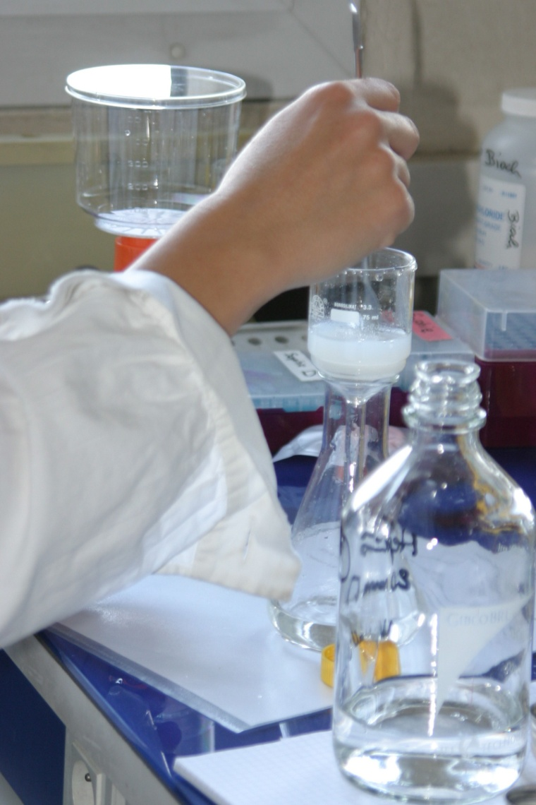
2.
2
Description de la cordée

Slide 5
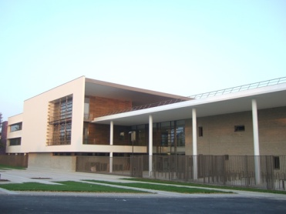
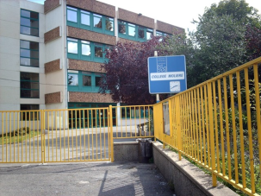
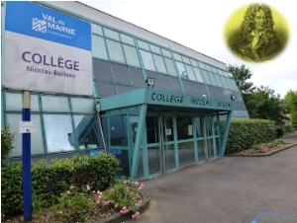
A
Banlieue Est :
cap vers les sciences
Labellisée en novembre 2011
Université
Université
Paris-Est Créteil
Faculté des Sciences
et Technologie
Collège
2nd
Collège Molière
Lycée
5e 4e et 3e
1re et Term S
Term STL
Collège Nicolas Boileau

Slide 6
DESCRIPTION DE LA CORDEE
2
Faculté des sciences et technologie (UPEC)
Une triangulaire
Lycée Champlain
de Chennevières S/Marne (94) :
444 élèves
(en 2013-2014)
Collèges Molière
et Boileau de Chennevières S/Marne (94) : 220 élèves
(en 2013-2014)
Lycée Liberté à Romainville (93) : 130 élèves
(en 2013-2014)

Slide 7
DESCRIPTION DE LA CORDEE
2
> Pour les collèges
● Un tutorat prenant la forme d’un accompagnement éducatif (aide aux devoirs, ateliers scientifiques, préparation au brevet des collège,...) pour des élèves de 5ème, 4ème et 3ème en renfort des actions déjà menées dans les deux collèges.
Ces interventions auront lieu dans chaque collège à raison d‘environ une heure et demie par semaine pour environ 4 élèves par tuteur.
Les tuteurs seront des étudiants de 3ème année de licence de la faculté des sciences et technologie qui sont susceptibles par ce biais de découvrir les métiers de l'enseignement.
● Une ouverture sur la culture scientifique par la visite de musée (Exploradôme, Palais de la Découverte, …), de laboratoires (CRRET, LISA, …)

Slide 8
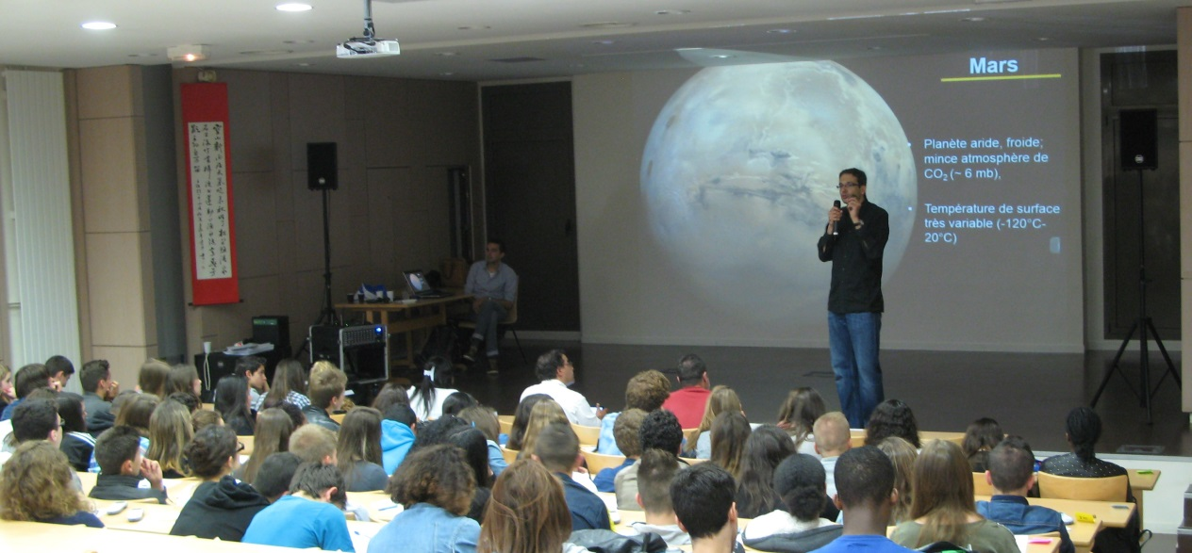
DESCRIPTION DE LA CORDEE
2
> Un lien collège-lycée
Les liens collège-lycée sont développés par l’organisation :
de travaux pratiques de physique-chimie et de SVT encadrés par les enseignants de Champlain et des étudiants de la faculté des sciences et technologie.
de présentation de la conduite des projets technologiques d’élèves de terminale STL du lycée Liberté à destination des collégiens,
- couplés à une visite de découverte du lycée par les collégiens, encadrés par leurs tuteurs, et permettant aux futurs lycéens de mieux appréhender la vie, l'enseignement au sein du lycée (échanges avec des lycéens, enseignants…).

Slide 9
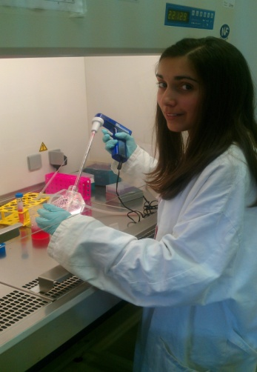
DESCRIPTION DE LA CORDEE
2
> Pour les lycées
Une action de découverte de l’université et des sciences
Lycée Champlain
● Participation à des séances de travaux pratiques de biologie et de chimie pour tous les élèves de 1re S du lycée Champlain avec double encadrement : par un enseignant-chercheur de la faculté et par des étudiants se préparant aux métiers de l’enseignement
● Accompagnement personnalisé des lycéens qui pourront échanger avec les étudiants autour des enseignements scientifiques, des métiers en lien avec les sciences mais aussi pour la réalisation de leur TPE par exemple (échanges de mails, rencontres..)
● Participation à des conférences données par les scientifiques de la faculté des sciences et technologie (exobiologie, environnement, santé)
● Une ouverture sur la culture scientifique par la visite de musée (Muséum Nationale d’Histoire Naturelle, Cité des Sciences et de l’Industrie), de laboratoires (CRRET, LISA, École Normale Supérieure de Cachan, …)

Slide 10
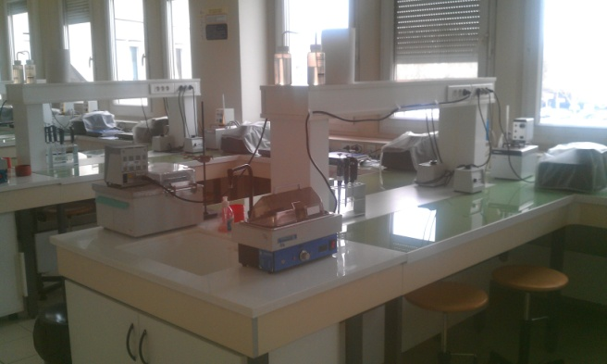
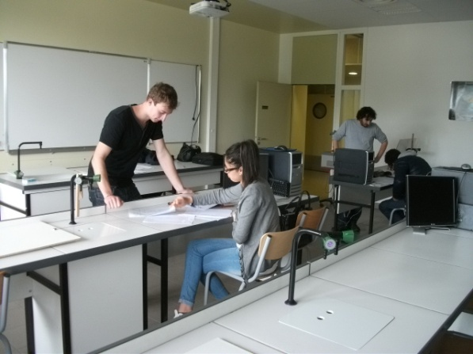
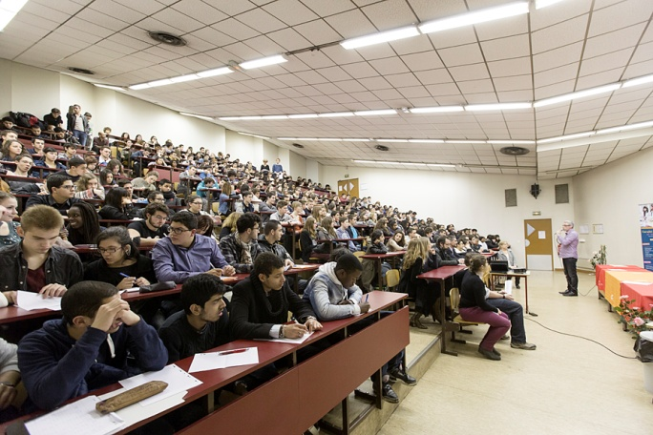
DESCRIPTION DE LA CORDEE
2
> Pour les lycées
Une action de découverte de l’université et des sciences
Lycée Liberté
● Participation à des cours en amphithéâtre pour les élèves de terminale, visite de la faculté des sciences et technologie et de certains de ses laboratoires de recherche
● Accompagnement dans la réalisation du Projet Technologique Accompagné par des tuteurs étudiants

Slide 11
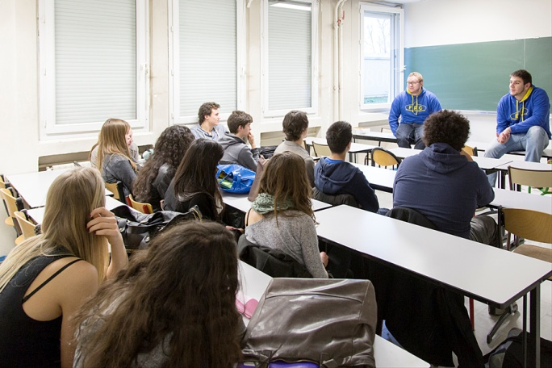
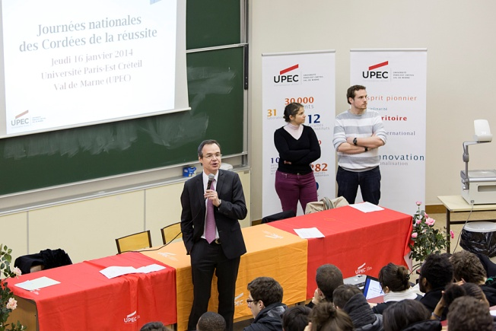
DESCRIPTION DE LA CORDEE
2
● Participation à des événements de culture scientifique : organisation d’une activité dans le cadre des Journées Nationales des cordées de la réussite, tenue d’un stand au Forum des métiers porteurs
● Accompagnement personnalisé des lycéens qui pourront échanger avec les étudiants autour des enseignements scientifiques, des métiers leur permettant de construire leurs projets professionnels
> Un lien entre les lycées
Promotion des filières technologiques STL et ST2S lors de la présentation des PTA aux élèves de seconde,

Slide 12
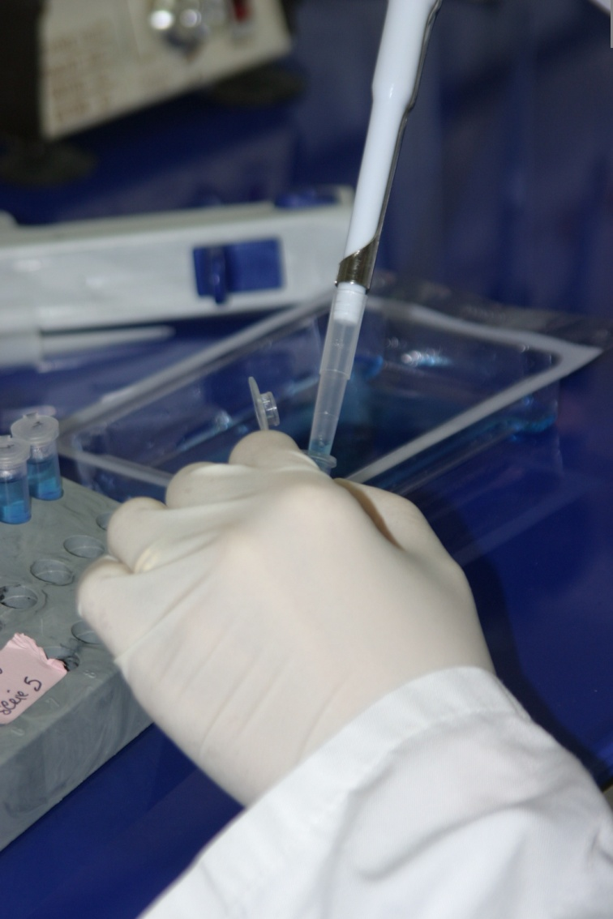
3.
3
Moyens mis en œuvre

Slide 13
MOYENS MIS EN OEUVRE
3
Collèges
● Tutorat : aide aux devoirs, révisions pour le Brevet ● Ateliers scientifiques et participation à différents événements scientifiques ● Visites de musées, de laboratoires…
Lycées
● Tutorat : aide aux devoirs, préparation au Baccalauréat, accompagnement sur l’orientation et les enseignements scientifiques ● Réalisation de travaux pratiques à l’université en collaboration avec les enseignants du secondaire et du supérieur ● Ateliers scientifiques (participation à différents événements scientifiques) ● Visites de musées, de laboratoires…
Université
L'action sera menée par des étudiants de licence 3 de la faculté des sciences et technologie de l’UPEC dans le cadre d'une UE (optionnelle ou obligatoire en fonction des filières) intégrée dans leur formation.

Slide 14
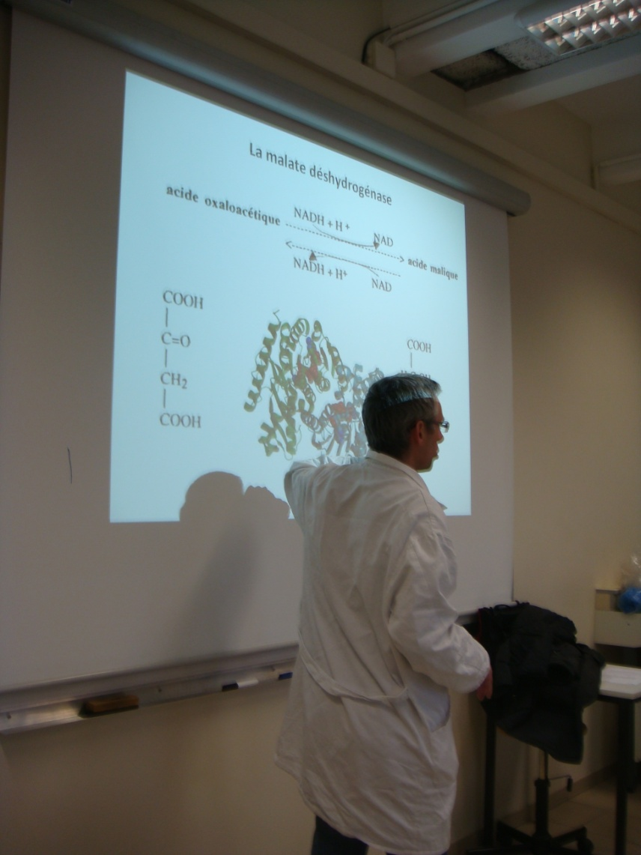
4.
4
Contacts

Slide 15
CONTACTS
4
Université Paris-Est Créteil Val de Marne (UPEC) Faculté des sciences et technologie
Christophe Morin Maître de conférences
Laboratoire de recherche sur la croissance cellulaire, la réparation et la régénération tissulaire (CRRET) Equipe « Glycannes, chimie et biologie » 61, avenue du général de Gaulle 94010 Créteil cedex
Tél : 01 45 17 14 05 Courriel : ch.morin@u-pec.fr

